Slide 1

简约至上
读书分享会|读书班会|教学课件|阅读分享
Enter the relevant text of company profile and brief descriptionEnter the relevant text of company profile and brief description
分享者：风行者

Slide 2

“
Giles Colborne曾任职于英国航空公司、英国物理学会出版社和灵智集团，二十多年来潜心钻研交互式设计与易用性，颇有建树。2003年至2007年任英国易用性专家协会主席，曾与英国标准机构合作制定可访问性方面的标准。2004年与人共同创立咨询公司cxpartners，该公司服务的全球客户包括诺基亚、万豪国际酒店、eBay等。
”

Slide 3

第一章 话说简单
简单让人觉得可控、易用

Slide 4
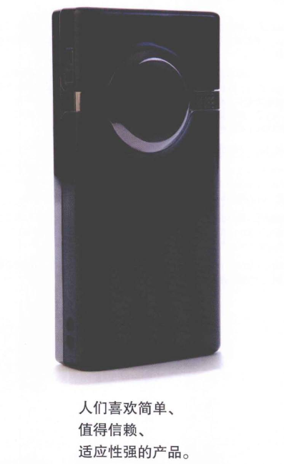
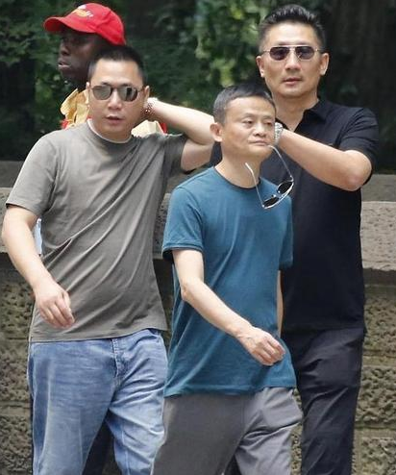
简单的威力
如果马云从你身边走过,你只需按下flip相机的一个键就可以及时抓拍下这个瞬间
Flip相机目标是尽可能简单,甩开一切不必要的功能.仅有9个按键, 其中还包括中间一个大大的红色录像键.使用起来很方便.打开相机,只需点下录像键就可拍照.

Slide 5
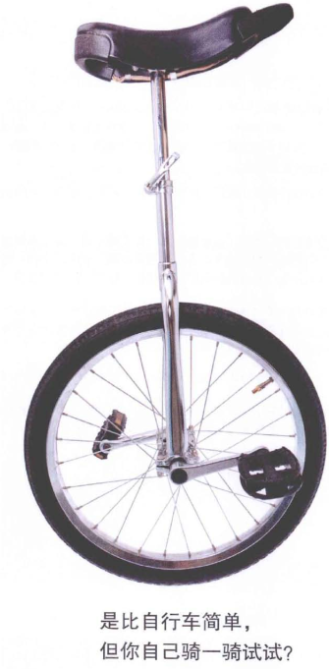
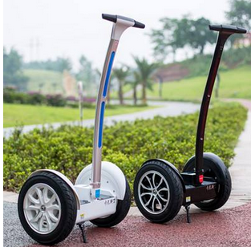
不是那种简单法
左边的自行车从外表看很简单，估计只有专业的人才能骑，普通人时没法骑的。下面的代步电动车同样简单，但是简单易用。
做技术产品设计师时,至少考虑三个角度:管理人员 、工程师和用户。
不要仅从工程师的角度出发，要从用户的角度考虑什么才是简单的。

Slide 6
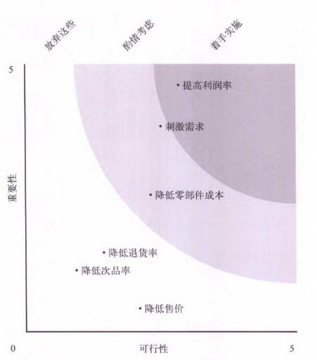
了解你自己
产品销售量 X 产品单价 - 成本 = 利润
利润

Slide 7
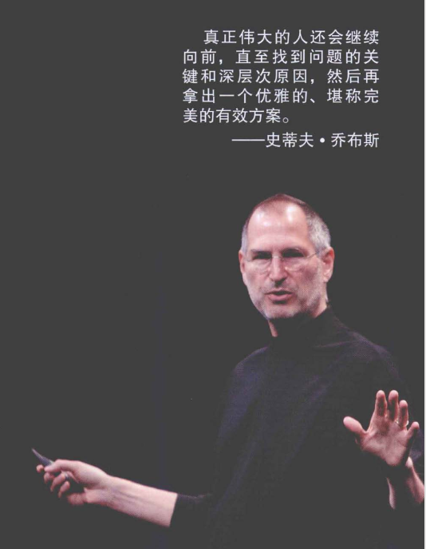
第二章 明确认识
亨利.福特曾说过：“如果我最初问消费者他们想要什么，他们会告诉我‘要一匹更快的马！’”。有人说，如果真这样，汽车大王就不会出现了。

Slide 8
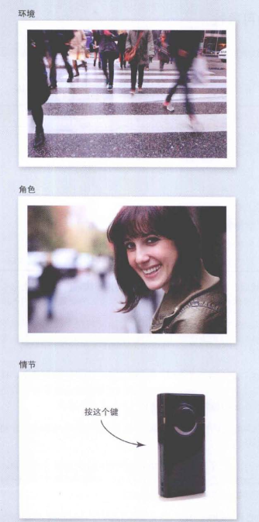

理解用户
用户需要的是什么。从环境、角色、情节三个方面考虑用户需求。一句简单的话描述用户需要。

Slide 9

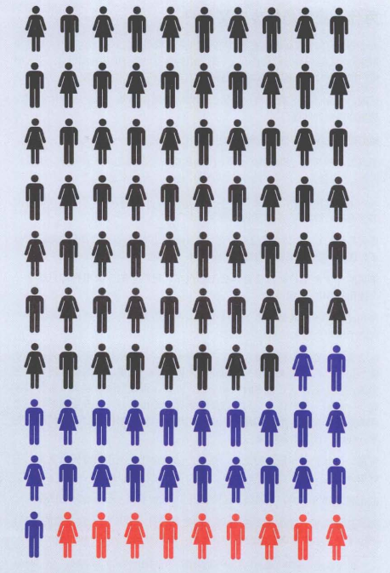
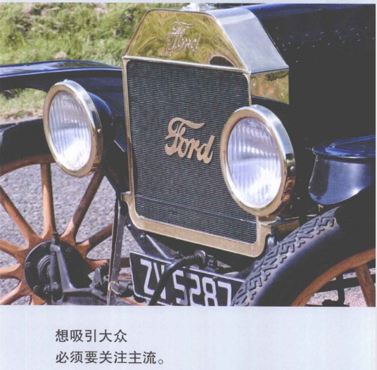
观察和满足
用户分三种类型主流用户、专家用户、随意型用户

Slide 10
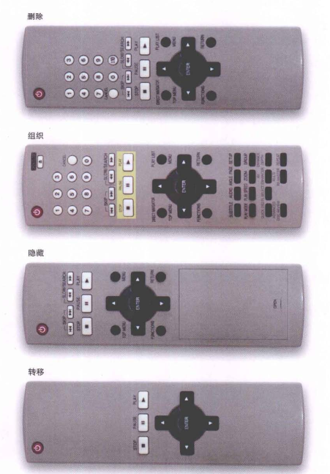
第三章 简约四策略
删除--去掉不必要的功能
组织--按照有意义的标准将按钮划分成组
隐藏--把那些不是最重要的按钮安排在活动仓盖之下，避免分散注意力
转移--只在遥控器保留最基本功能按钮，将其他控制转移到电视屏幕菜单里，将复杂转移到电视上

Slide 11

第四章 删除
聚焦对用户有价值的功能
聚焦于可用资源
聚焦于达成用户的目标
删除那些干扰性的、增加用户负担的“减速带”：错误信息、不知所云的文字、不必要的选项和造成视觉混乱的元素。

Slide 12
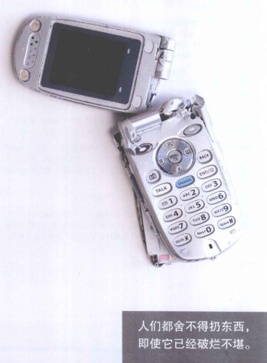
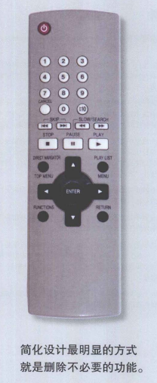

敢于删除功能，但不能错删
”

Slide 13

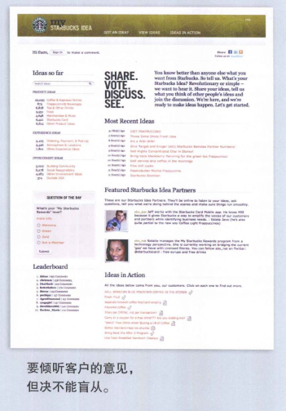
不猜测用户需求，倾听用户意见。
不盲从用户需求，适当删除。
”

Slide 14
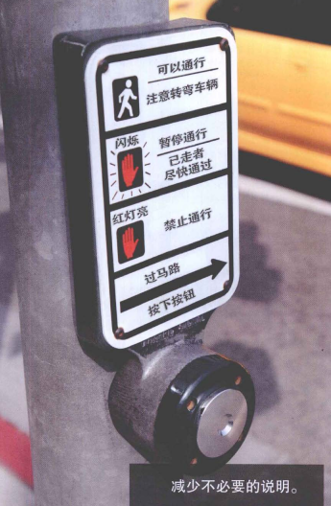
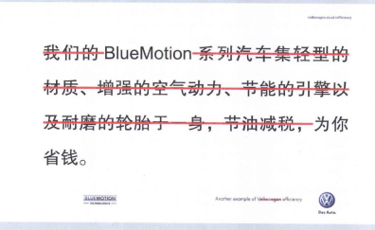
删减文字
”

Slide 15
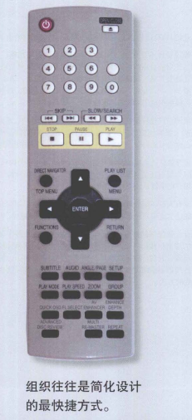
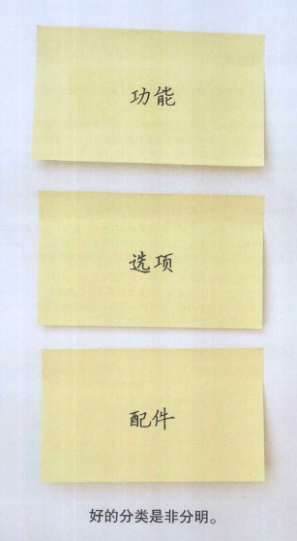
第五章 组织

Slide 16
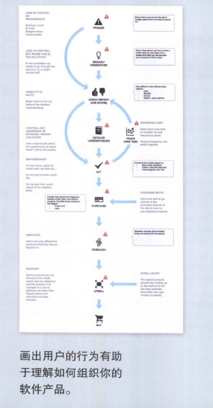
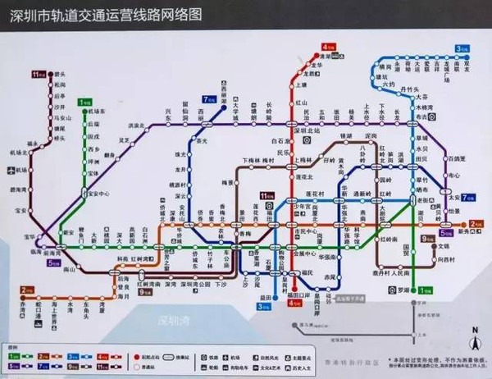

Slide 17
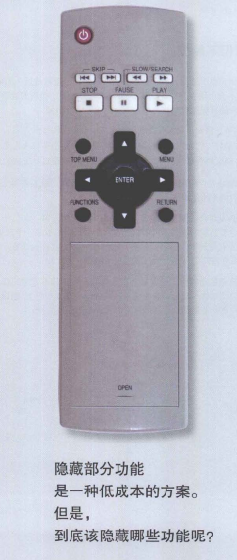
第六章 隐藏
隐藏不意味着删除。
隐藏功能不常用但不能少。

Slide 18
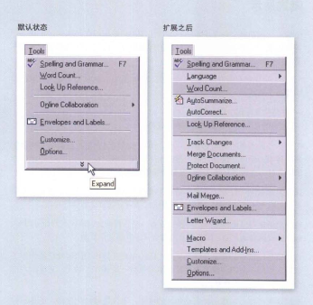
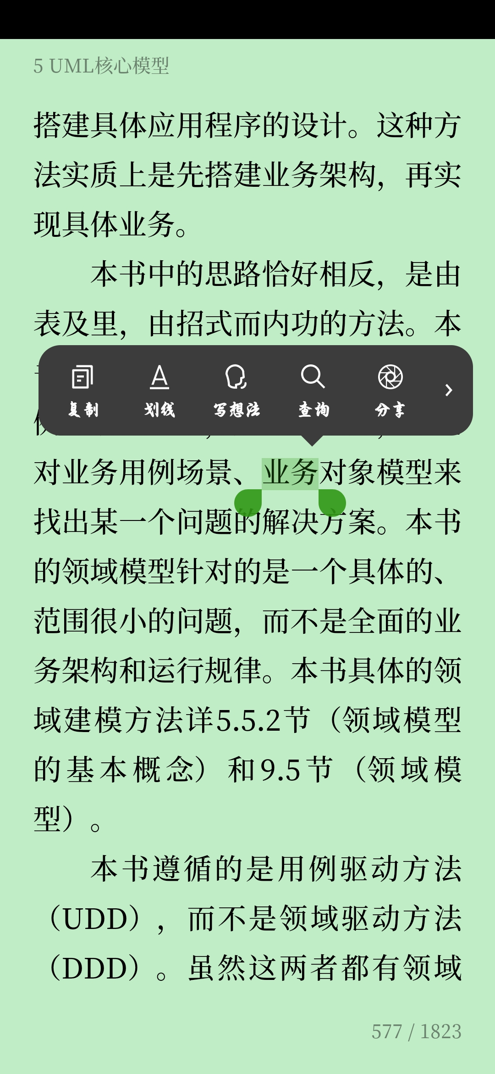
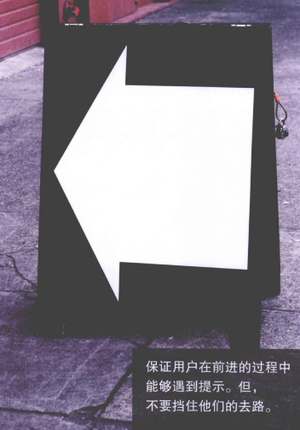
隐藏功能要有必要的提示，但不能影响用户使用。

Slide 19
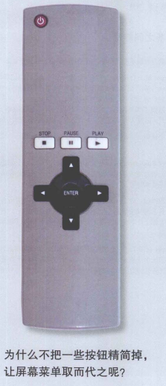
第七章 转移
进一步简化功能，只留下必要常用的功能。
不常用功能转移到屏幕菜单里。

Slide 20
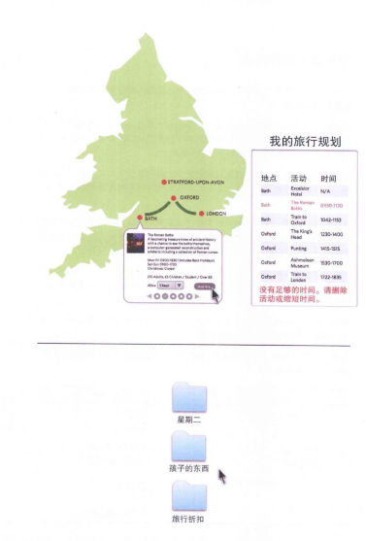

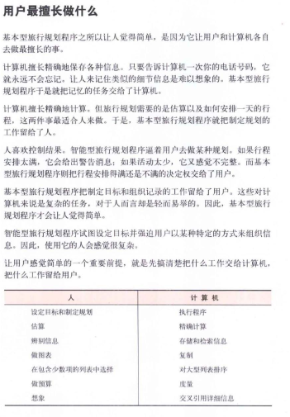
将复杂的事情交给计算机
人做自己擅长的是事情

Slide 21

读书时人生思想的一趟旅途，旅途中遇到的困难，也是你成长的一道轨迹；读书就是不断的成长，不断的充实自己，使自己达到一种新的高度，让你的精神世界得到不断的充实，同时让你的生活充满不断的精彩读书时人生思想的一趟旅途，旅途中遇到的困难
“
读书亦是一种洗礼
”
读书时人生思想的一趟旅途，旅途中遇到的困难，也是你成长的一道轨迹；读书就是不断的成长，不断的充实自己，使自己达到一种新的高度，让你的精神世界得到不断的充实，同时让你的生活充满不断的精彩读书时人生思想的一趟旅途，旅途中遇到的困难，也是你成长的一道轨迹；读书就是不断的成长，不断的充实自己，使自己达到一种新的高度

Slide 22
谢谢大家
读书分享会|读书班会|教学课件|阅读分享
Enter the relevant text of company profile and brief descriptionEnter the relevant text of company profile and brief description
分享团队：风行者

